Slide 1
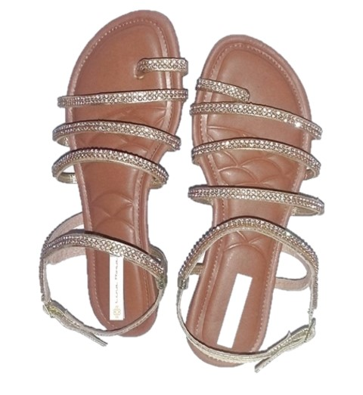

000194 | SAND RASTEIRA FIO DE OURO STRASS | OURO STRASS
QTD TRANSF | 33 | 34 | 35 | 36 | 37 | 38 | 39 | 40 | Preço venda PAR
11 | 2 | 1 | 2 | 2 | 3 | 0 | 1 | 0

Slide 2
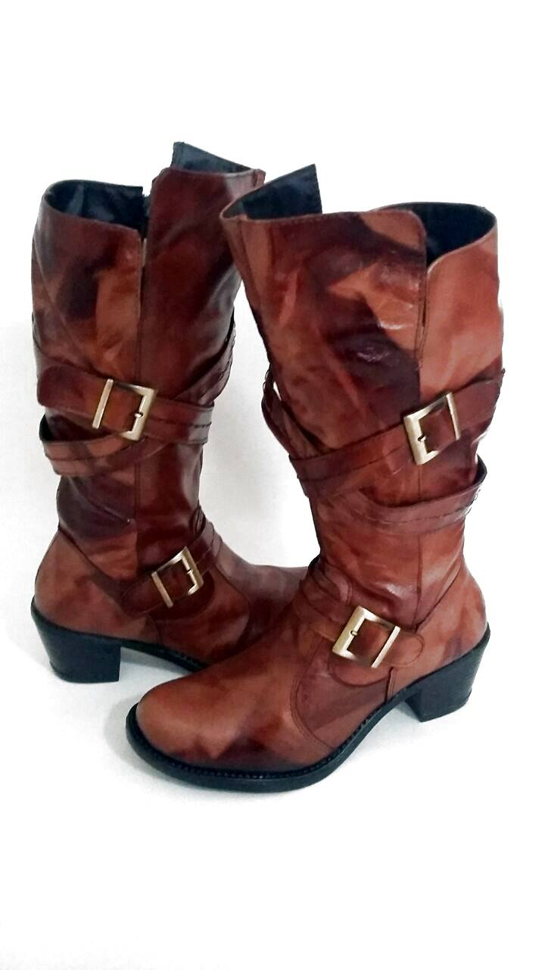
000107 | BOTA CANO MEDIO SALTO QUAD 4CM DET X | TOSTADO
QTD TRANSF | 33 | 34 | 35 | 36 | 37 | 38 | 39 | 40 | Preço venda PAR
3 |  | 1 |  |  | 2 |  |  |  | R$

Slide 3
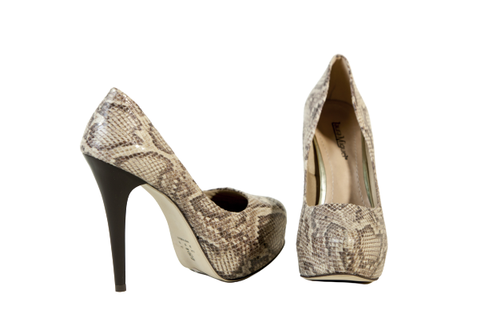
000295 | SAP MEIA PATA SALTO FINO COURO | COBRA
QTD TRANSF | 33 | 34 | 35 | 36 | 37 | 38 | 39 | 40 | Preço venda PAR
2 |  |  |  |  |  | 1 | 1 |  | R$

Slide 4
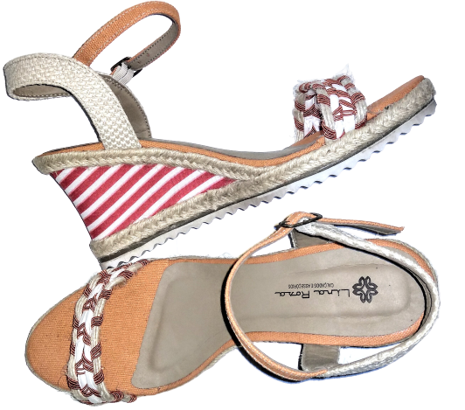
000388 | SAND ESPADRILHE ANABELLA LISTRA NO SALTO | LARANJA/NUDE
QTD TRANSF | 33 | 34 | 35 | 36 | 37 | 38 | 39 | 40 | Preço venda PAR
6 |  |  |  |  |  | 3 | 2 | 1 | R$

Slide 5
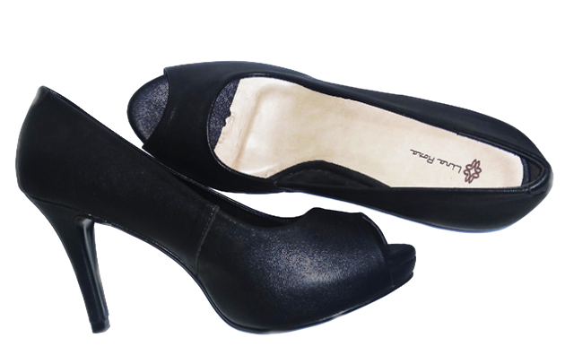
000467 | SAPATO PEEP TOE ALTO MEIA PATA | PRETO
QTD TRANSF | 33 | 34 | 35 | 36 | 37 | 38 | 39 | 40 | Preço venda PAR
9 | 0 | 2 | 0 | 1 | 2 | 2 | 2 |  | R$

Slide 6
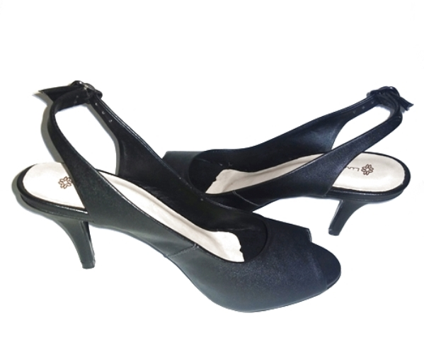
000469 | SAP PEEP TOE COURO ( estilo chanel ) salto 4cm | PRETO
QTD TRANSF | 33 | 34 | 35 | 36 | 37 | 38 | 39 | 40 | Preço venda PAR
1 |  |  | 1 |  |  | 0 |  |  | R$

Slide 7
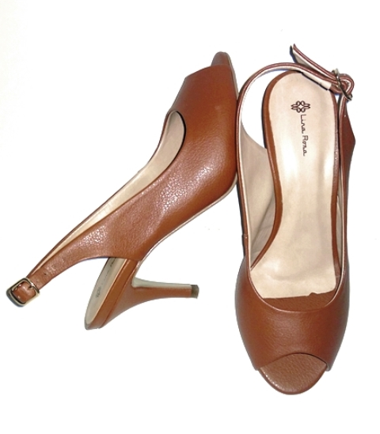
000470 | SAP PEEP TOE COURO (estilo chanel ) salto 4cm | LINHACA
QTD TRANSF | 33 | 34 | 35 | 36 | 37 | 38 | 39 | 40 | Preço venda PAR
4 |  |  | 1 | 1 |  |  | 2 |  | R$

Slide 8
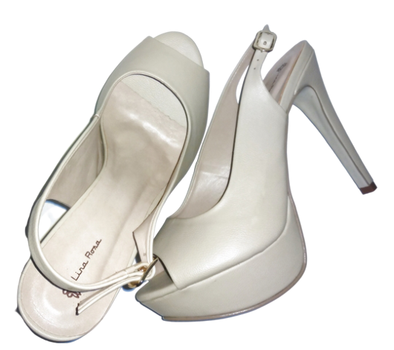
000471 | SAP CHANEL PEEP TOE , MEIA PATA SALTO FINO 12CM | BEGE
QTD TRANSF | 33 | 34 | 35 | 36 | 37 | 38 | 39 | 40 | Preço venda PAR
5 |  | 1 |  |  |  | 2 | 2 |  | R$

Slide 9
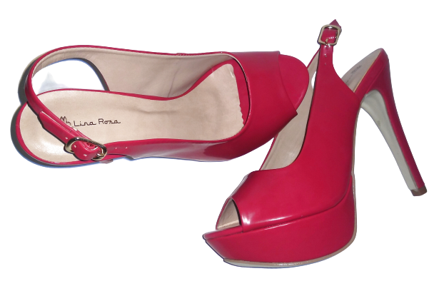
000473 | SAP CHANEL PEEP TOE , MEIA PATA SALTO FINO 12CM | RUBI
QTD TRANSF | 33 | 34 | 35 | 36 | 37 | 38 | 39 | 40 | Preço venda PAR
6 |  | 1 | 1 |  |  | 2 | 2 |  | R$

Slide 10
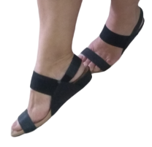
000477 | SAND CONFORT COURO SOLDO INJETADO | PRETO
QTD TRANSF | 33 | 34 | 35 | 36 | 37 | 38 | 39 | 40 | Preço venda PAR
3 | 0 | 0 | 2 | 1 | 0 | 0 | 0 |  | R$

Slide 11
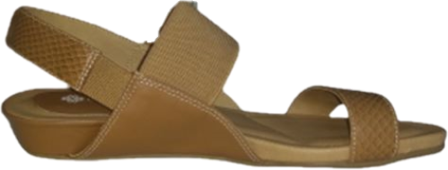
000478 | SAND CONFORT COURO SOLDO INJETADO | BEGE
QTD TRANSF | 33 | 34 | 35 | 36 | 37 | 38 | 39 | 40 | Preço venda PAR
3 | 0 | 0 | 2 | 0 | 0 | 0 | 1 | 0 | R$

Slide 12
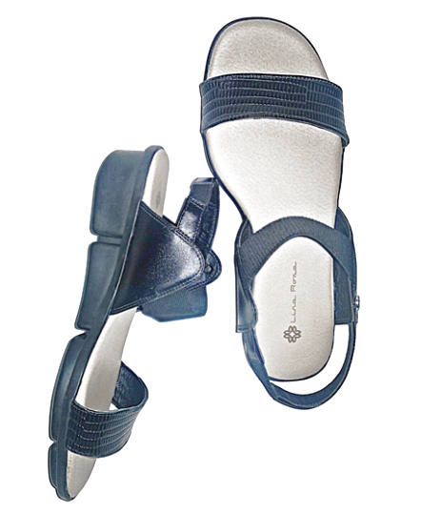
000479 | SAND CONFORT COURO SOLADO INJETADO | PRETO
QTD TRANSF | 33 | 34 | 35 | 36 | 37 | 38 | 39 | 40 | Preço venda PAR
1 | 0 | 0 | 1 | 0 | 0 | 0 | 0 | 0 | R$

Slide 13
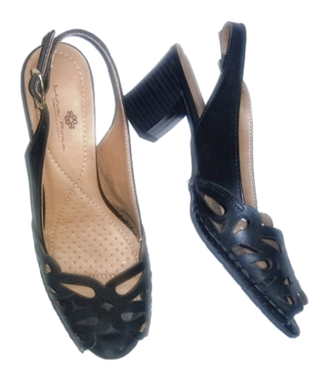
000483 | SAP COURO SALTO QUAD 5 CM CORTE LASER (estilo chanel) | PRETO
QTD TRANSF | 33 | 34 | 35 | 36 | 37 | 38 | 39 | 40 | Preço venda PAR
8 | 1 | 2 | 1 |  | 1 | 1 | 2 |  | R$

Slide 14
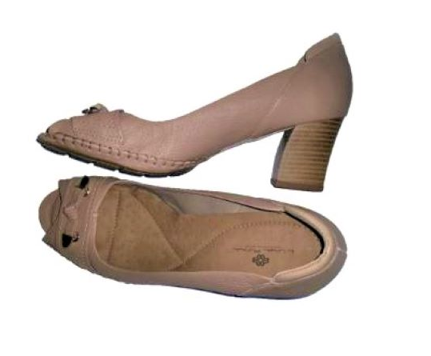
000484 | SAP PEEP TOE SALTO QUAD DET NÓ DOUR | NUDE
QTD TRANSF | 33 | 34 | 35 | 36 | 37 | 38 | 39 | 40 | Preço venda PAR
2 |  |  |  |  |  | 2 |  |  | R$

Slide 15
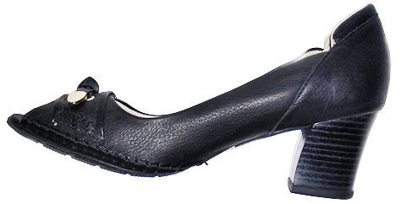
000485 | SAP PEEP TOE SALTO QUAD DET NÓ DOUR | PRETO
QTD TRANSF | 33 | 34 | 35 | 36 | 37 | 38 | 39 | 40 | Preço venda PAR
3 |  | 1 |  |  |  | 2 |  |  | R$

Slide 16
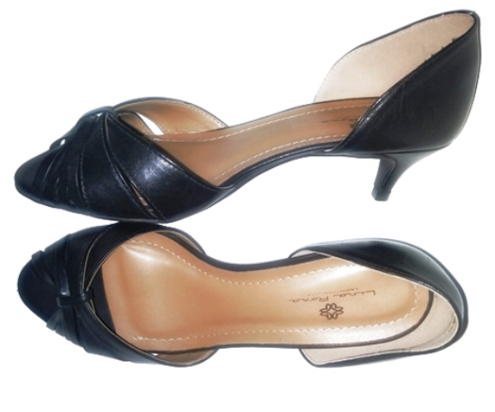
000486 | SAP PEEP TOE SALTO FINO BAIXO TIRAS FINAS COM ELO | PRETO
QTD TRANSF | 33 | 34 | 35 | 36 | 37 | 38 | 39 | 40 | Preço venda PAR
4 | 1 |  |  |  |  | 3 |  |  | R$

Slide 17
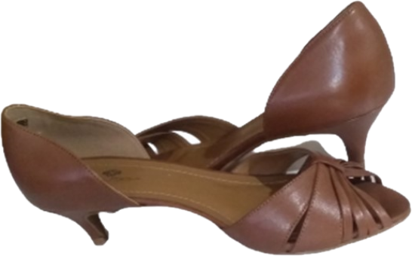
000487 | SAP PEEP TOE SALTO FINO BAIXO TIRAS FINAS COM ELO | TABACO
QTD TRANSF | 33 | 34 | 35 | 36 | 37 | 38 | 39 | 40 | Preço venda PAR
6 |  |  | 1 | 1 | 1 | 2 |  | 1 | R$

Slide 18
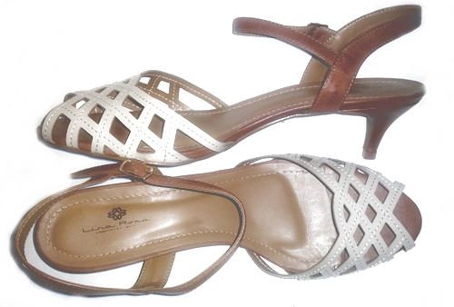
000488 | SAND SALTO FINO 3CM CORTE LASER VERNIZ salto 3cm | NUDE
QTD TRANSF | 33 | 34 | 35 | 36 | 37 | 38 | 39 | 40 | Preço venda PAR
4 |  |  |  |  |  | 1 | 2 | 1 | R$

Slide 19
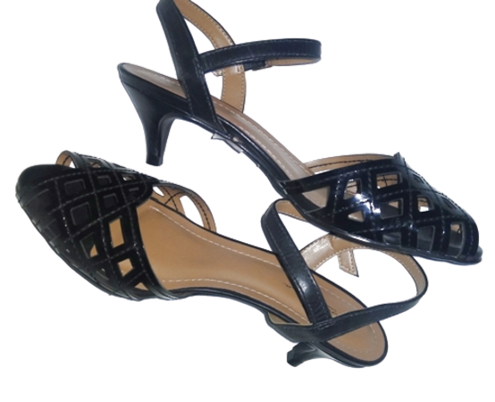
000489 | SAND SALTO FINO 3CM CORTE LASER VERNIZ | PRETO
QTD TRANSF | 33 | 34 | 35 | 36 | 37 | 38 | 39 | 40 | Preço venda PAR
3 | 1 | 1 |  |  | 1 |  |  |  | R$

Slide 20
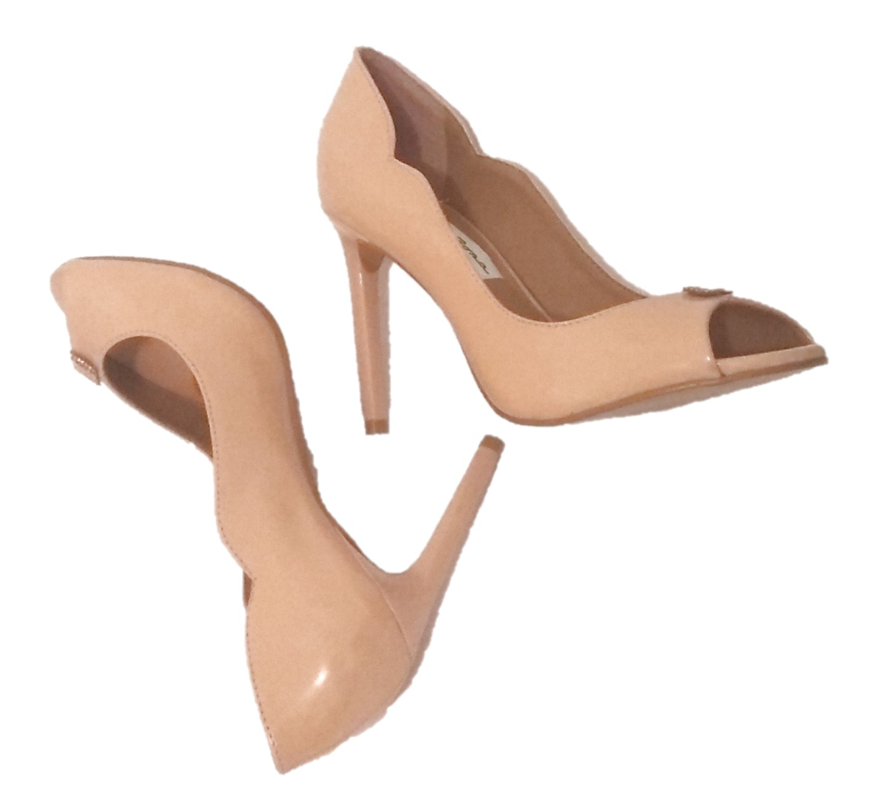
000512 | SAP SCARPIN PPETOE VERNIZ NUDE | NUDE
QTD TRANSF | 33 | 34 | 35 | 36 | 37 | 38 | 39 | 40 | Preço venda PAR
7 |  |  |  | 3 | 2 | 1 | 1 |  | R$

Slide 21
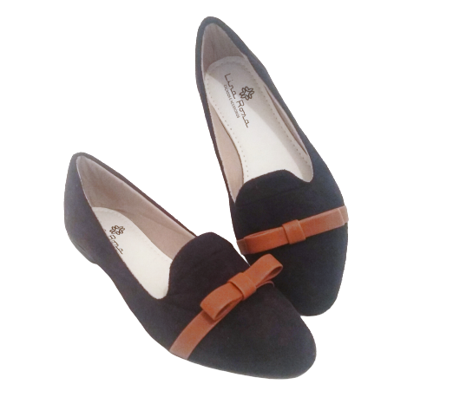
000550 | SAPT SLEPP LACINHO NOBUC | PRETO
QTD TRANSF | 33 | 34 | 35 | 36 | 37 | 38 | 39 | 40 | Preço venda PAR
6 |  | 2 |  |  |  | 1 | 3 |  | R$

Slide 22
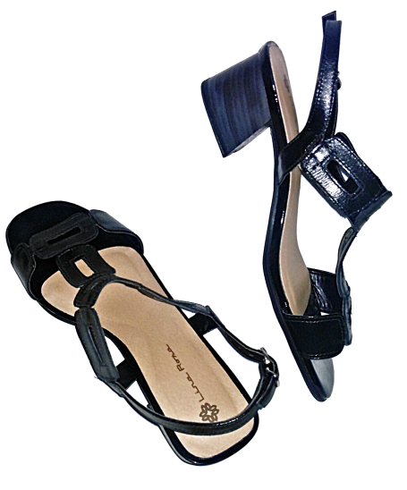
000576 | SAND SALTO QUAD COURO DES QUADR | PRETO
QTD TRANSF | 33 | 34 | 35 | 36 | 37 | 38 | 39 | 40 | Preço venda PAR
3 | 0 | 1 | 1 | 0 | 1 | 0 | 0 | 0 | R$

Slide 23
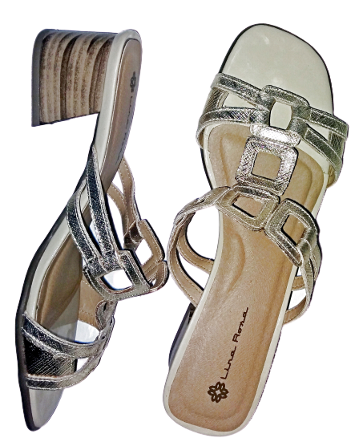
000577 | SAND BABUCHE SALTO QUAD COURO DES QUADR | DOURADO
QTD TRANSF | 33 | 34 | 35 | 36 | 37 | 38 | 39 | 40 | Preço venda PAR
2 |  |  |  |  | 1 | 1 |  |  | R$

Slide 24
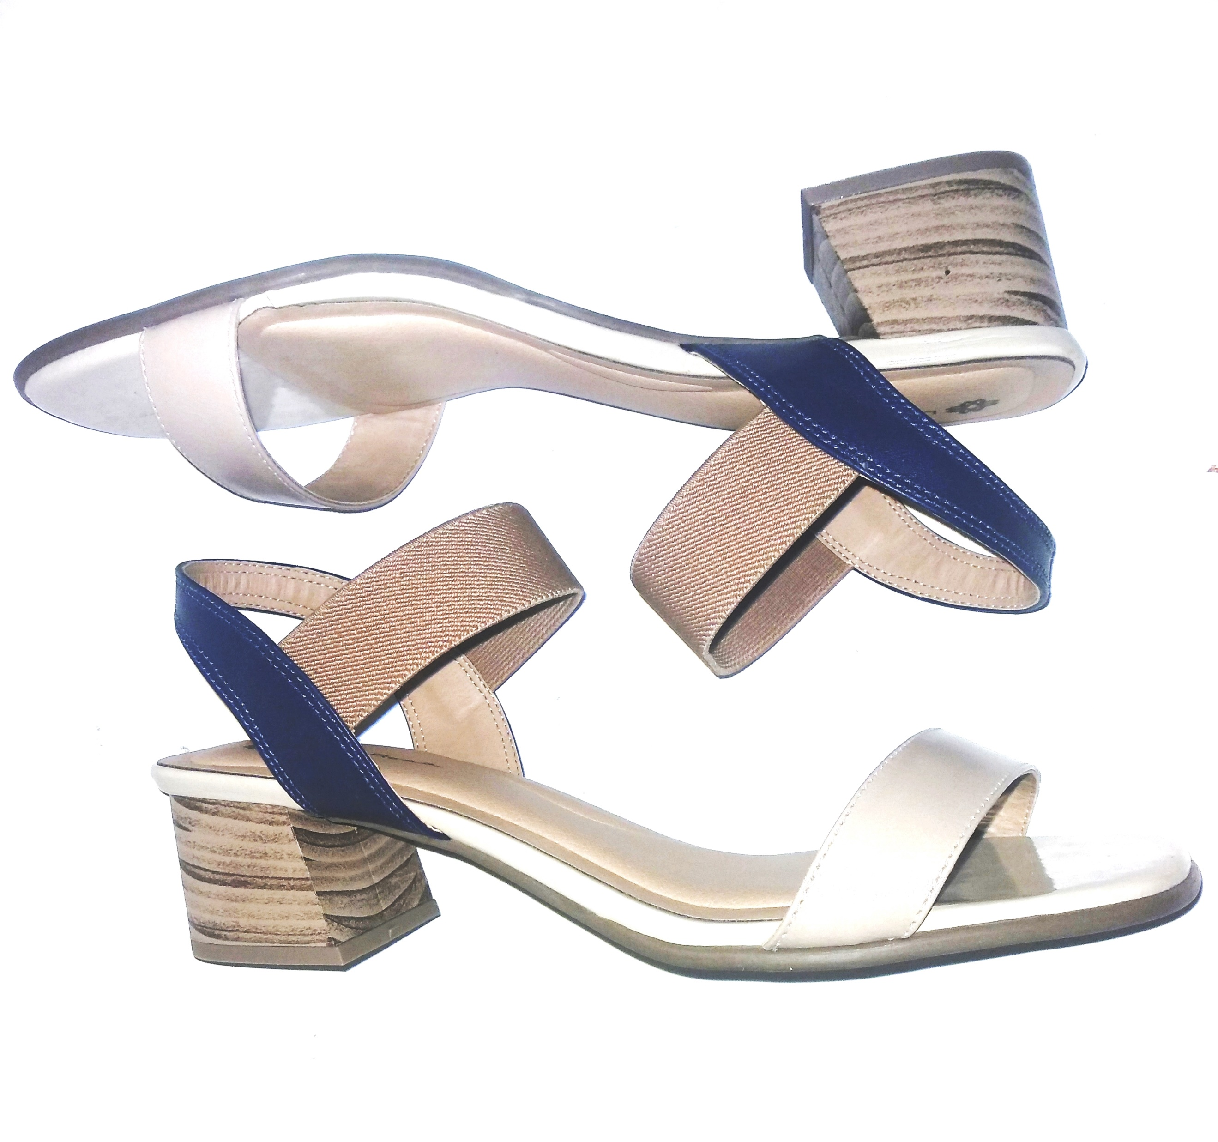
000579 | SAND TIRA DIANTEIRA FINA SALTO QUAD MAD | AZUL NUDE
QTD TRANSF | 33 | 34 | 35 | 36 | 37 | 38 | 39 | 40 | Preço venda PAR
1 |  |  |  |  |  | 1 |  |  | R$

Slide 25
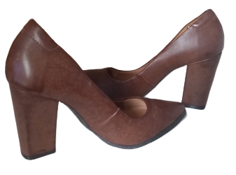
000651 | SAP SALTO ALTO QUAD 8CM BICO FIN | MARRON
QTD TRANSF | 33 | 34 | 35 | 36 | 37 | 38 | 39 | 40 | Preço venda PAR
1 |  |  |  |  |  | 1 |  |  | R$

Slide 26
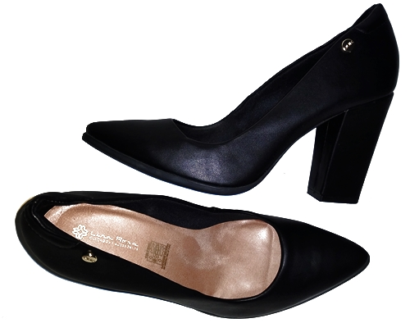
000652 | SAP SALTO ALTO QUAD 8CM BICO FIN | PRETO
QTD TRANSF | 33 | 34 | 35 | 36 | 37 | 38 | 39 | 40 | Preço venda PAR
2 |  |  |  | 1 |  |  | 1 |  | R$

Slide 27
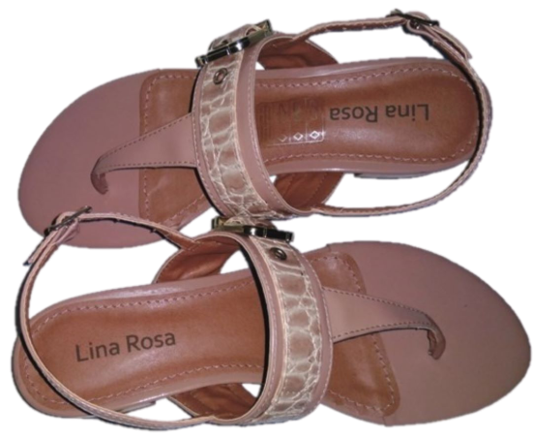
000660 | SAND DEDINHO SALTO QUAD BAIXO VERNIZ | ANTIQUE
QTD TRANSF | 33 | 34 | 35 | 36 | 37 | 38 | 39 | 40 | Preço venda PAR
4 |  |  |  | 1 | 3 |  |  |  | R$

Slide 28
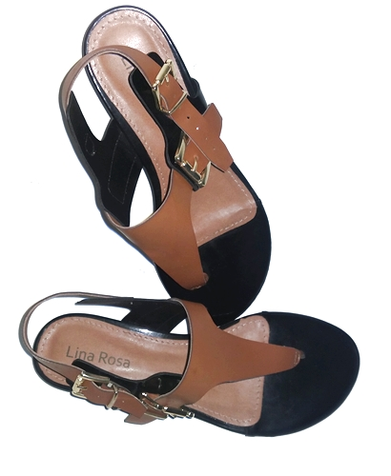
000662 | SAND DEDINHO SALTO QUAD BAIXO COURO MESTICO | PRETO/ CAFÉ
QTD TRANSF | 33 | 34 | 35 | 36 | 37 | 38 | 39 | 40 | Preço venda PAR
5 |  |  | 2 |  | 1 | 1 | 1 |  | R$

Slide 29
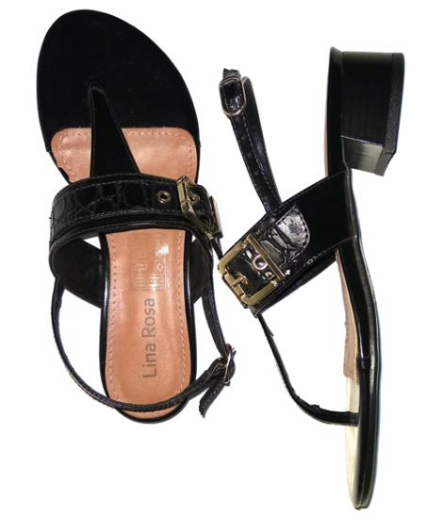
000663 | SAND DEDINHO SALTO QUAD BAIXO VERNIZ | PRETO
QTD TRANSF | 33 | 34 | 35 | 36 | 37 | 38 | 39 | 40 | Preço venda PAR
7 |  | 1 |  | 1 | 5 |  |  |  | R$

Slide 30
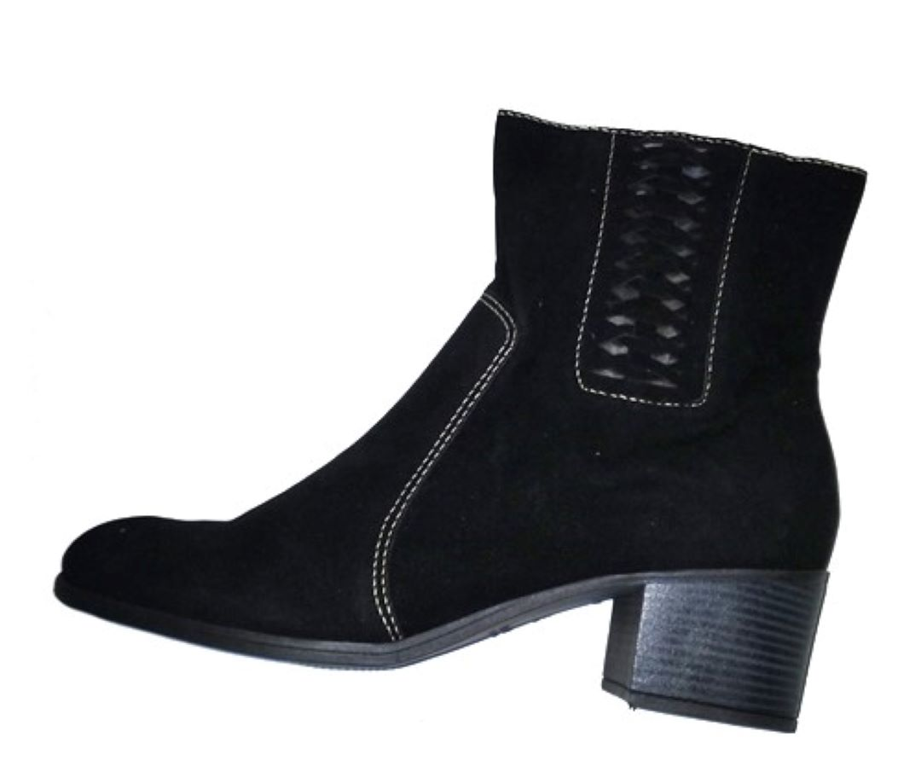
000664 | BOTA CANO CURTO DETALHE TRANCA LATERAL BRILHO | PRETO
QTD TRANSF | 33 | 34 | 35 | 36 | 37 | 38 | 39 | 40 | Preço venda PAR
6 |  | 1 | 1 |  | 2 | 1 | 1 |  | R$

Slide 31
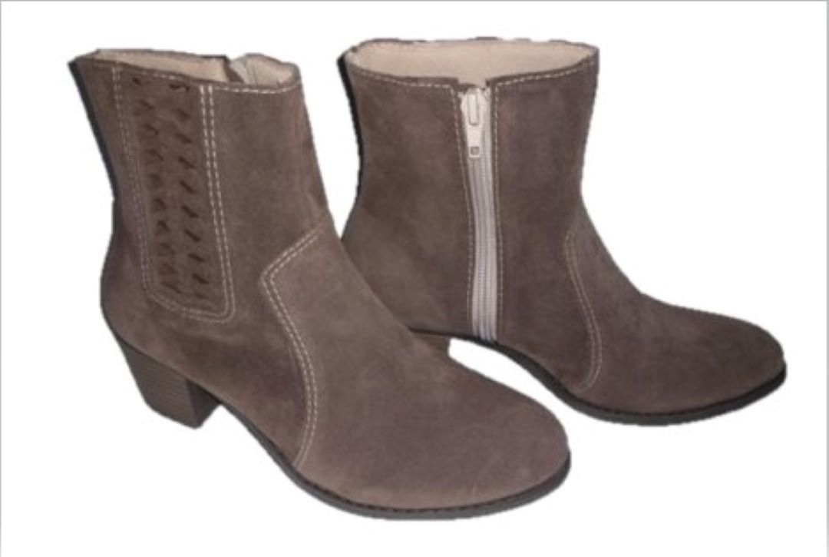
000664 A | BOTA CANO CURTO DETALHE TRANCA LATERAL BRILHO | CARAMELO
QTD TRANSF | 33 | 34 | 35 | 36 | 37 | 38 | 39 | 40 | Preço venda PAR
11 |  | 1 | 3 | 2 | 2 | 2 | 1 |  | R$

Slide 32
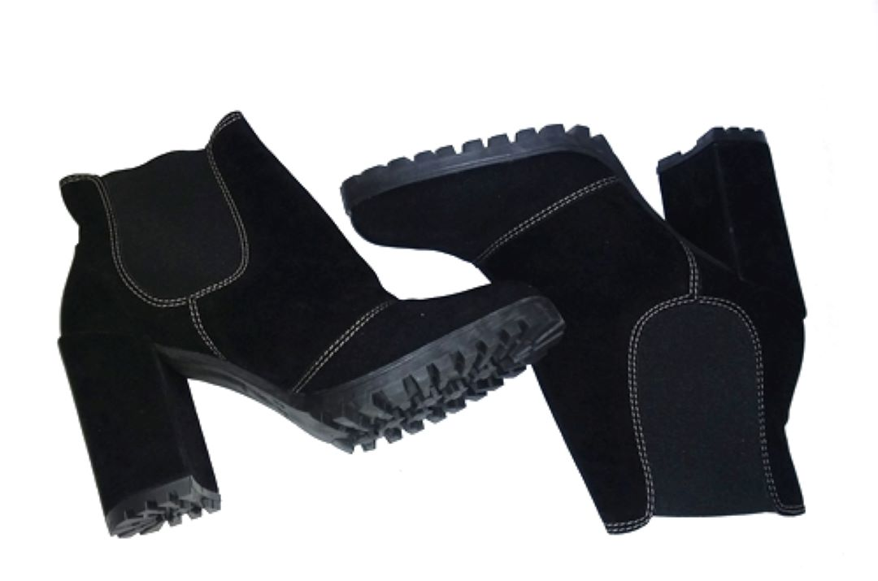
000665 | BOTA CANO CDURTO ELASTICO TRATORADA COSTURAS EM NOBUC | PRETO
QTD TRANSF | 33 | 34 | 35 | 36 | 37 | 38 | 39 | 40 | Preço venda PAR
14 |  | 1 | 5 | 3 | 4 | 0 | 1 |  | R$

Slide 33
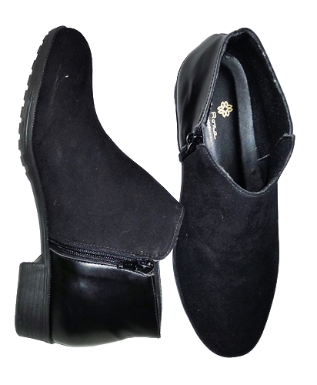
000667 | BOTA CANO CURTO NOBUC/MESTCO | PRETO
QTD TRANSF | 33 | 34 | 35 | 36 | 37 | 38 | 39 | 40 | Preço venda PAR
8 |  |  | 3 | 2 | 0 | 1 | 2 |  | R$

Slide 34
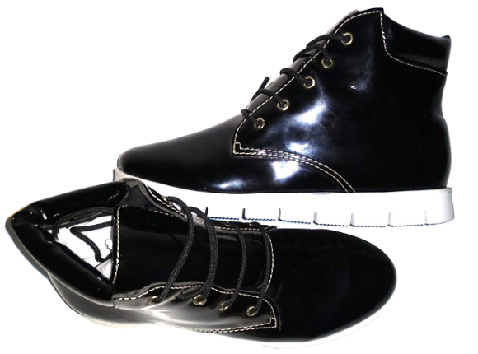
000669 | TENIS SKINNER CADARCO VERNIZ MAT SINTE | PRETO
QTD TRANSF | 33 | 34 | 35 | 36 | 37 | 38 | 39 | 40 | Preço venda PAR
3 |  | 1 | 0 | 1 | 1 |  |  |  | R$

Slide 35
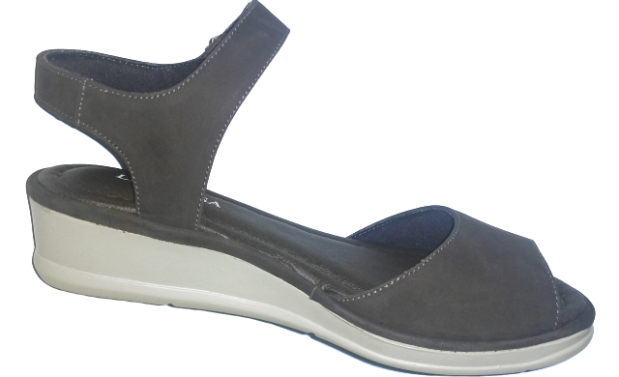
000671 | SAND CONFORT ANABELA NOBUC | CAFÉ
QTD TRANSF | 33 | 34 | 35 | 36 | 37 | 38 | 39 | 40 | Preço venda PAR
3 | 0 | 2 | 0 | 0 | 0 | 0 | 1 | 0 | R$

Slide 36
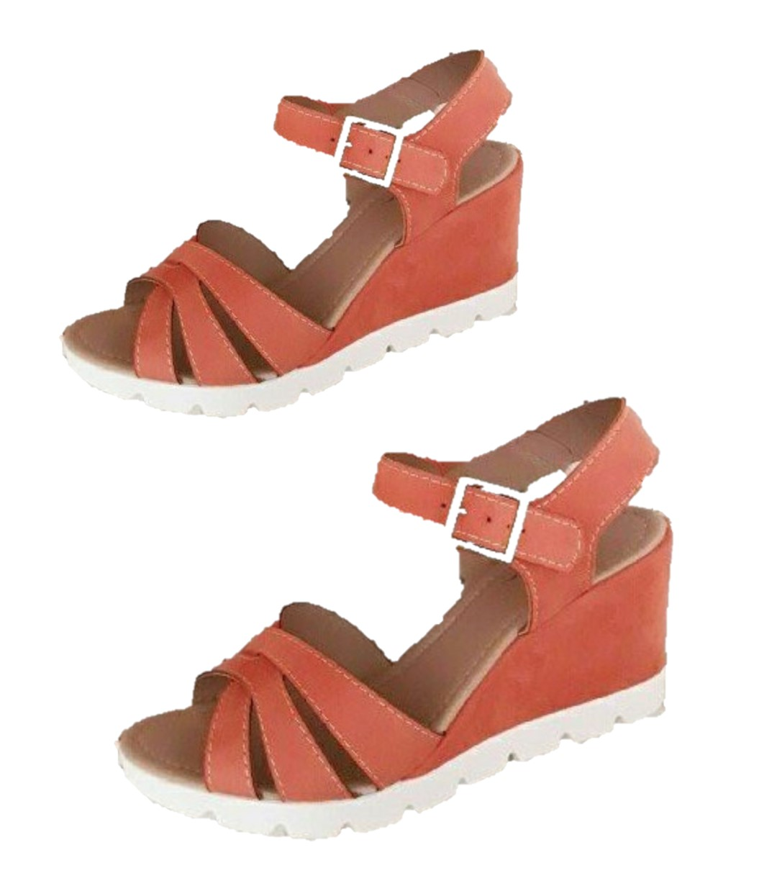
000693 | SAND ANABELA SUED SOL BRANCO | PAPAIA SALMAO
QTD TRANSF | 33 | 34 | 35 | 36 | 37 | 38 | 39 | 40 | Preço venda PAR
5 |  |  |  | 1 | 1 | 1 | 2 |  | R$

Slide 37
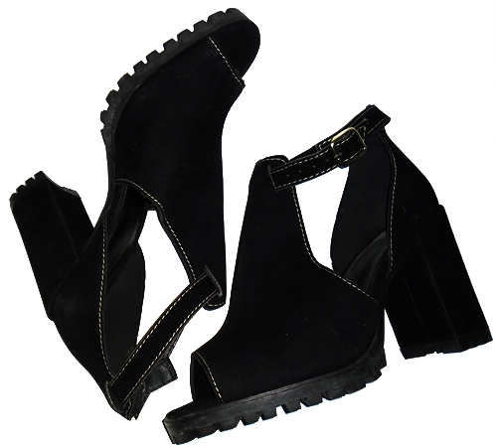
000701 | SAND TRATORADA ALTA NOBUC COSTURAS BR | PRETO
QTD TRANSF | 33 | 34 | 35 | 36 | 37 | 38 | 39 | 40 | Preço venda PAR
1 |  | 0 |  | 1 | 0 | 0 |  |  | R$

Slide 38
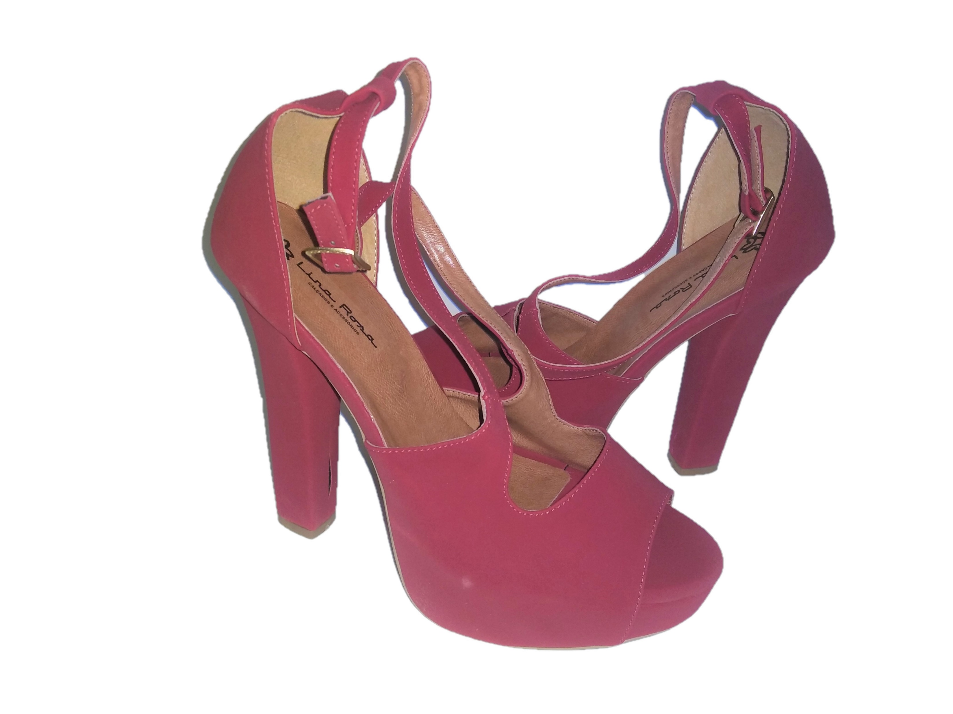
000716 | SAND MEIA PATA NOBUC SALTO 12 | BORDO
QTD TRANSF | 33 | 34 | 35 | 36 | 37 | 38 | 39 | 40 | Preço venda PAR
6 |  | 1 | 1 |  |  | 2 | 2 |  | R$

Slide 39
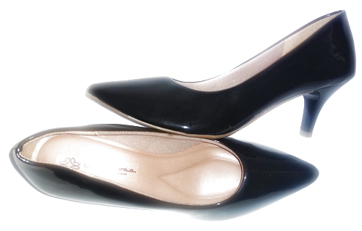
000717 | SCARPIN VERNIZ SALTO 6CM | PRETO
QTD TRANSF | 33 | 34 | 35 | 36 | 37 | 38 | 39 | 40 | Preço venda PAR
3 |  |  |  |  |  | 2 | 1 |  | R$

Slide 40
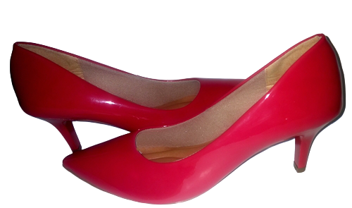
000718 | SCARPIN VERNIZ SALTO 6CM | BORDO
QTD TRANSF | 33 | 34 | 35 | 36 | 37 | 38 | 39 | 40 | Preço venda PAR
3 |  |  |  |  |  | 1 | 2 |  | R$

Slide 41
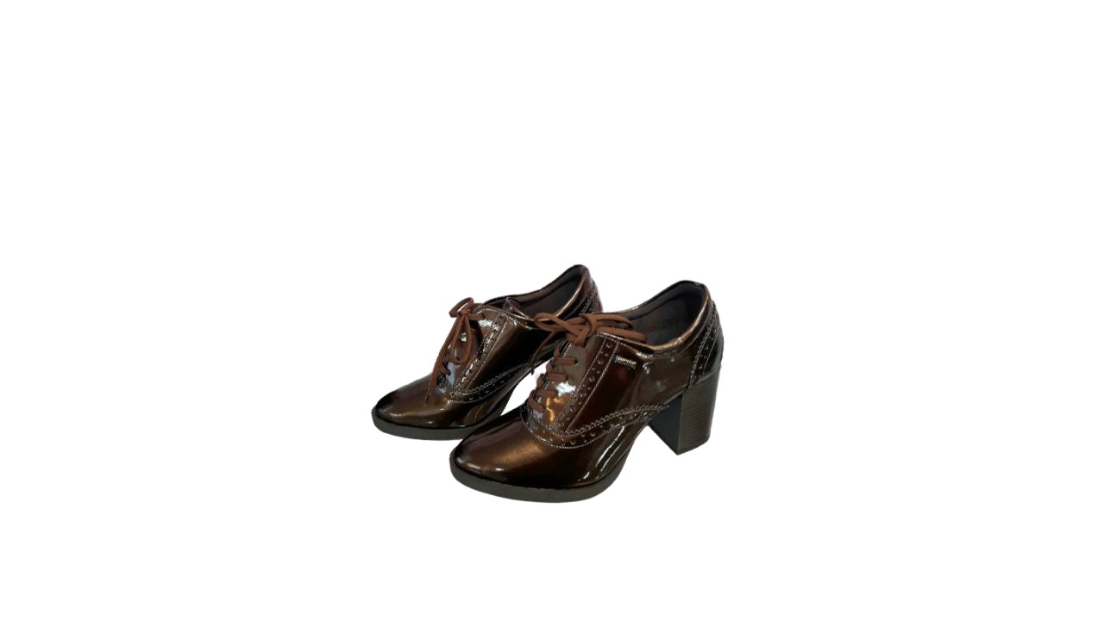
000719 | SAP OXFORD SALTO ALTO COM CADARCO | BRONZE
QTD TRANSF | 33 | 34 | 35 | 36 | 37 | 38 | 39 | 40 | Preço venda PAR
2 |  |  |  |  |  |  | 2 |  | R$

Slide 42
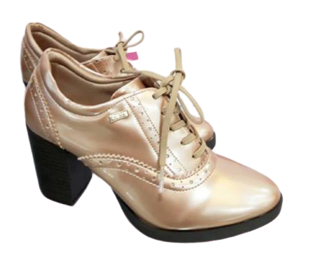
000720 | SAP OXFORD SALTO ALTO COM CADARCO | ROSADO
QTD TRANSF | 33 | 34 | 35 | 36 | 37 | 38 | 39 | 40 | Preço venda PAR
5 |  | 1 |  |  | 1 | 2 | 1 |  | R$

Slide 43
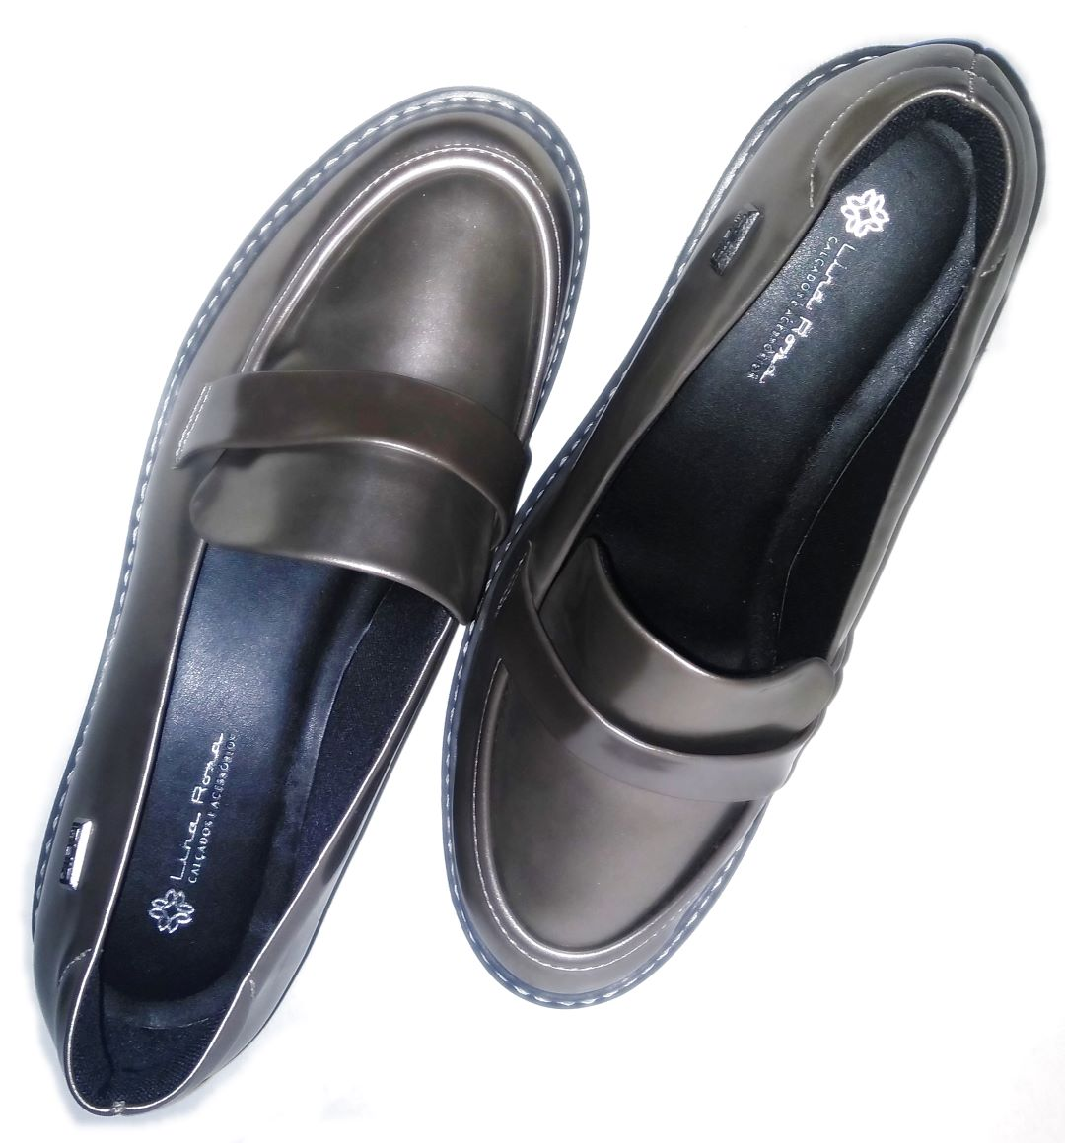
000721 | SAP OXFORD BAIXO COURO MESTICO | FENDI
QTD TRANSF | 33 | 34 | 35 | 36 | 37 | 38 | 39 | 40 | Preço venda PAR
15 |  | 2 | 2 | 3 | 4 | 3 | 1 |  | R$

Slide 44
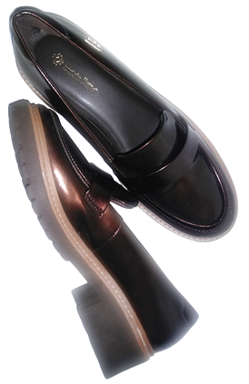
000722 | SAP OXFORD BAIXO COM CADARCO | BRONZE
QTD TRANSF | 33 | 34 | 35 | 36 | 37 | 38 | 39 | 40 | Preço venda PAR
8 | 0 | 1 | 1 | 1 | 2 | 1 | 2 |  | R$

Slide 45
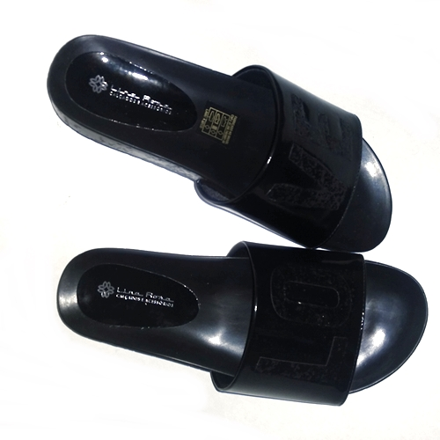
000723 | FLAT LOVE INJETADO | PRETO
QTD TRANSF | 33 | 34 | 35 | 36 | 37 | 38 | 39 | 40 | Preço venda PAR
6 |  | 2 | 2 |  |  | 1 | 1 |  | R$

Slide 46
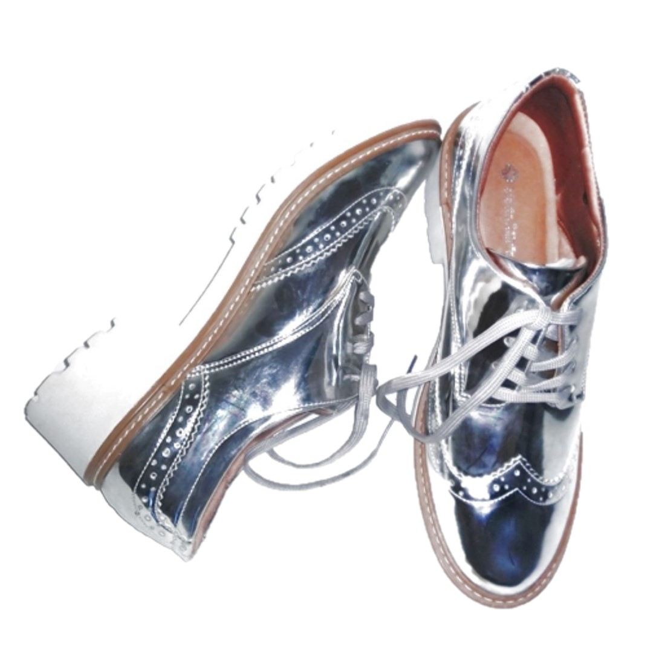
000734 | SAP OXFORD BAIXO COM CADARCO | ONIX SPECCIO
QTD TRANSF | 33 | 34 | 35 | 36 | 37 | 38 | 39 | 40 | Preço venda PAR
20 |  | 2 | 2 | 5 | 5 | 5 | 1 |  | R$

Slide 47
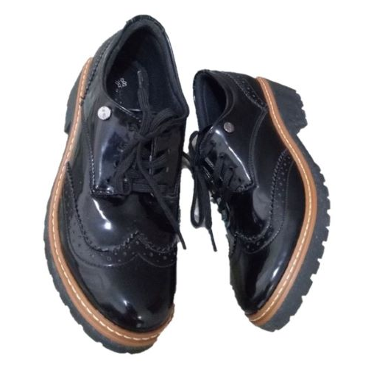
000735 | SAP OXFORD BAIXO COM CADARCO | PRETO
QTD TRANSF | 33 | 34 | 35 | 36 | 37 | 38 | 39 | 40 | Preço venda PAR
3 | 0 | 0 | 2 | 0 | 0 | 0 | 1 | 0 | R$

Slide 48
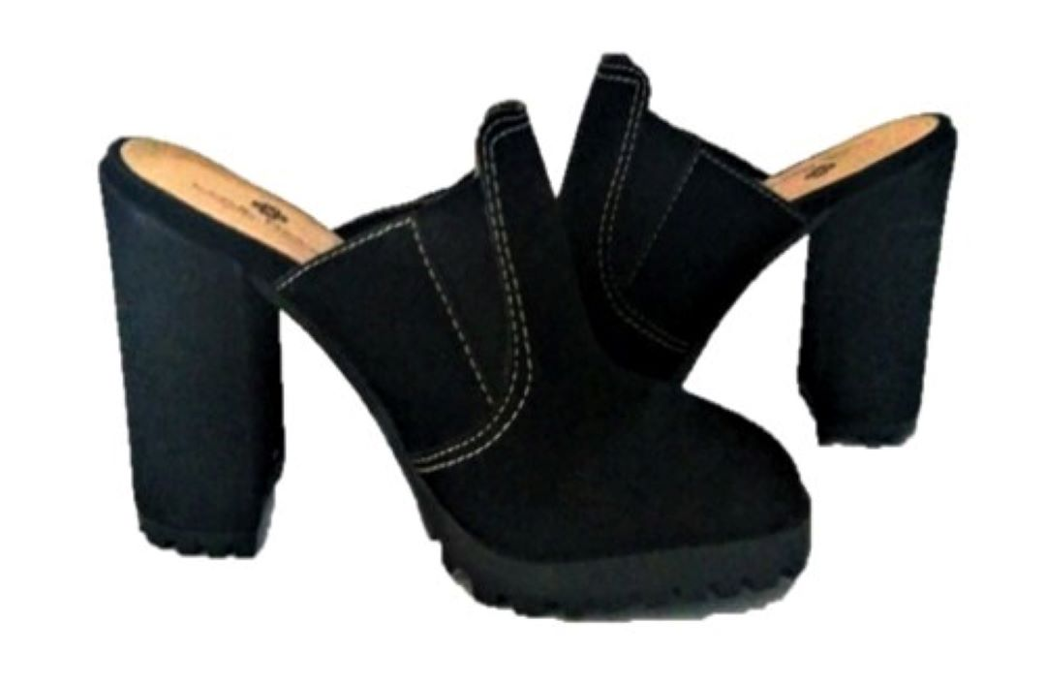
000736 | BABUCHE SALTO QUAD CAMURCAO | PRETO
QTD TRANSF | 33 | 34 | 35 | 36 | 37 | 38 | 39 | 40 | Preço venda PAR
8 |  |  | 1 | 1 | 4 | 1 | 1 |  | R$

Slide 49
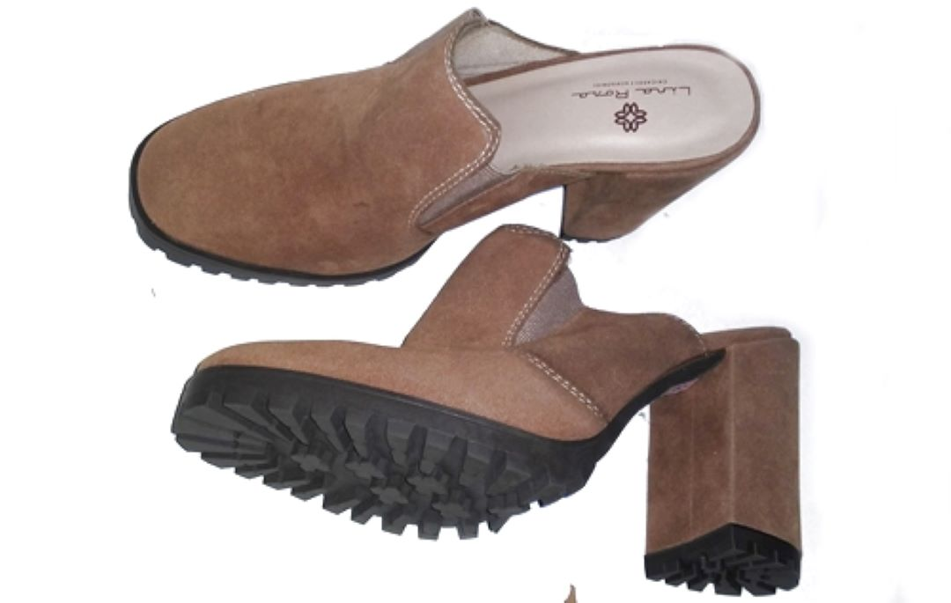
000737 | BABUCHE SALTO QUAD CAMURCAO | CAJU
QTD TRANSF | 33 | 34 | 35 | 36 | 37 | 38 | 39 | 40 | Preço venda PAR
7 |  |  | 2 | 1 | 3 |  | 1 |  | R$

Slide 50
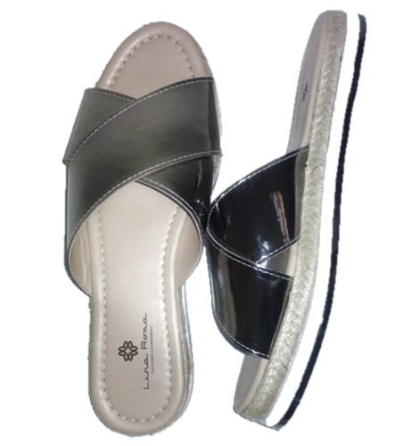
000741 | FLAT X SOLADO CORDA | PRETO
QTD TRANSF | 33 | 34 | 35 | 36 | 37 | 38 | 39 | 40 | Preço venda PAR
5 |  | 1 | 3 | 1 |  |  |  |  | R$

Slide 51

000742 | FLAT X SOLADO CORDA | EXPECICIO ONIX
QTD TRANSF | 33 | 34 | 35 | 36 | 37 | 38 | 39 | 40 | Preço venda PAR
9 |  | 1 | 3 | 4 | 1 |  |  |  | R$

Slide 52

000744 | SAP BONECA TRATORADO MESTICO | ONIX SPECCIO
QTD TRANSF | 33 | 34 | 35 | 36 | 37 | 38 | 39 | 40 | Preço venda PAR
9 |  | 0 | 0 | 4 | 1 | 2 | 2 |  | R$

Slide 53

000745 | SAP BONECA TRATORADO MESTICO FOSCO | PRETO
QTD TRANSF | 33 | 34 | 35 | 36 | 37 | 38 | 39 | 40 | Preço venda PAR
3 |  |  |  | 1 | 2 |  |  |  | R$

Slide 54

000746 | SAND TRAT FRANCISCANA NOBUC | PRETO
QTD TRANSF | 33 | 34 | 35 | 36 | 37 | 38 | 39 | 40 | Preço venda PAR
2 |  |  | 1 | 0 | 1 |  |  |  | R$

Slide 55

000747 | BABUCHE FENDI COURO | FENDI
QTD TRANSF | 33 | 34 | 35 | 36 | 37 | 38 | 39 | 40 | Preço venda PAR
8 |  | 2 | 3 | 0 | 0 | 3 | 0 | 0 | R$

Slide 56


000748 | SAND FESTA VERNIZ SALTO 9C FINO SOL VERM PVC | PRETO
QTD TRANSF | 33 | 34 | 35 | 36 | 37 | 38 | 39 | 40 | Preço venda PAR
4 |  |  |  |  | 1 | 2 | 1 |  | R$

Slide 57

000749 | SAND MEIA PATA NOBUC C FIO DOURADO SALTO 12 | PRETO
QTD TRANSF | 33 | 34 | 35 | 36 | 37 | 38 | 39 | 40 | Preço venda PAR
4 |  |  | 1 | 1 | 1 | 1 |  |  | R$

Slide 58

000750 | SAND FESTA VERNIZ SALTO 6C FINO SOL PVC | PRETO
QTD TRANSF | 33 | 34 | 35 | 36 | 37 | 38 | 39 | 40 | Preço venda PAR
5 | 1 |  |  | 1 |  |  | 2 | 1 | R$

Slide 59

000752 | SAND FESTA VERNIZ SALTO 9CM FINO SOL VERM PVC | PRATA
QTD TRANSF | 33 | 34 | 35 | 36 | 37 | 38 | 39 | 40 | Preço venda PAR
14 |  | 2 | 3 | 1 | 4 | 2 | 2 |  | R$

Slide 60

000753 | SAND SALTO QUAD SOLA TRATORADA INDIANA | PRETO
QTD TRANSF | 33 | 34 | 35 | 36 | 37 | 38 | 39 | 40 | Preço venda PAR
8 |  | 2 | 1 | 1 | 2 |  | 2 |  | R$

Slide 61

000755 | SAND FESTA VERNIZ SALTO 9C FINO SOL VERM PVC | VERMELHO
QTD TRANSF | 33 | 34 | 35 | 36 | 37 | 38 | 39 | 40 | Preço venda PAR
5 |  | 1 | 1 | 1 |  |  | 2 |  | R$

Slide 62

000756 | BOTA CANO CURTO DETALHE DOURADO X | PRETO
QTD TRANSF | 33 | 34 | 35 | 36 | 37 | 38 | 39 | 40 | Preço venda PAR
12 |  | 2 | 2 | 4 | 2 |  | 2 |  | R$

Slide 63

000757 | BOTA CANO CURTO DETALHE DOURADO X | WHISKY
QTD TRANSF | 33 | 34 | 35 | 36 | 37 | 38 | 39 | 40 | Preço venda PAR
12 |  | 1 | 4 | 3 | 2 | 1 | 1 |  | R$

Slide 64

000779 | SAPT CHANEL MESTICO | PRETO
QTD TRANSF | 33 | 34 | 35 | 36 | 37 | 38 | 39 | 40 | Preço venda PAR
23 |  | 4 | 3 | 3 | 3 | 3 | 4 | 3 | R$

Slide 65

000787 | SAP MOCASSIM VELUDO | PRETO
QTD TRANSF | 33 | 34 | 35 | 36 | 37 | 38 | 39 | 40 | Preço venda PAR
7 |  |  | 1 | 1 |  | 4 | 1 |  | R$

Slide 66

000788 | SAP MOCASSIM VELUDO | BORDO
QTD TRANSF | 33 | 34 | 35 | 36 | 37 | 38 | 39 | 40 | Preço venda PAR
14 |  | 1 | 2 | 3 | 3 | 4 | 1 |  | R$

Slide 67

000836 | SAND X TIRAS SOLADO INJETADO AMBAR | AMBAR
QTD TRANSF | 33 | 34 | 35 | 36 | 37 | 38 | 39 | 40 | Preço venda PAR
2 | 0 | 0 | 0 | 1 | 0 | 0 | 1 | 0 | R$

Slide 68

000846 | SAND PLATORMA VERNIZ TIRAS LARGAS | QUARTZO ROSE
QTD TRANSF | 33 | 34 | 35 | 36 | 37 | 38 | 39 | 40 | Preço venda PAR
3 |  |  |  | 1 |  | 1 | 1 |  | R$

Slide 69

000847 | SAND PLATORMA VERNIZ TIRAS LARGAS | PRETO
QTD TRANSF | 33 | 34 | 35 | 36 | 37 | 38 | 39 | 40 | Preço venda PAR
3 |  |  |  | 1 |  |  | 2 |  | R$

Slide 70

000848 | SAND SALTO QUAD VERNIZ X ELASTICO TRASEIRO | ANTIQUE
QTD TRANSF | 33 | 34 | 35 | 36 | 37 | 38 | 39 | 40 | Preço venda PAR
6 |  | 1 | 2 | 1 |  | 1 | 1 |  | R$

Slide 71

000852 | FLAT SOLADO INJETADO BRANCO NOBUC | MARRON /LINHACA
QTD TRANSF | 33 | 34 | 35 | 36 | 37 | 38 | 39 | 40 | Preço venda PAR
2 | 0 | 1 | 1 |  |  |  |  |  | R$

Slide 72

000853 | FLAT ROSE SOLADO BRANCO | ROSE/QUARTZO
QTD TRANSF | 33 | 34 | 35 | 36 | 37 | 38 | 39 | 40 | Preço venda PAR
4 | 0 | 0 | 0 | 2 | 1 | 1 | 0 | 0 | R$

Slide 73

000867 | SAP MOCASSIM CADARCO TRAT | PRETO
QTD TRANSF | 33 | 34 | 35 | 36 | 37 | 38 | 39 | 40 | Preço venda PAR
2 |  |  |  | 1 |  |  | 1 |  | R$

Slide 74

000868 | SAP MOCASSIM CADARCO TRAT | CARAMELO
QTD TRANSF | 33 | 34 | 35 | 36 | 37 | 38 | 39 | 40 | Preço venda PAR
4 |  |  | 2 |  |  |  | 2 |  | R$

Slide 75

000902 | SAP SCARPIN PPETOE C/ FRISO DOURADO NOBUC | PRETO
QTD TRANSF | 33 | 34 | 35 | 36 | 37 | 38 | 39 | 40 | Preço venda PAR
1 |  |  |  |  | 1 |  |  |  | R$

Slide 76

000903 086 | BOTA CANO ALTO DET CROCO FECHO LATERAL | PRETO
QTD TRANSF | 33 | 34 | 35 | 36 | 37 | 38 | 39 | 40 | Preço venda PAR
2 |  |  | 2 |  |  |  |  |  | R$

Slide 77

000903 086 | BOTA CANO ALTO DET CROCO FECHO LATERAL | CAFE
QTD TRANSF | 33 | 34 | 35 | 36 | 37 | 38 | 39 | 40 | Preço venda PAR
2 |  |  | 2 |  |  |  |  |  | R$

Slide 78

000903 086 | BOTA CANO ALTO DET CROCO FECHO LATERAL | TOSTADO MALIBU
QTD TRANSF | 33 | 34 | 35 | 36 | 37 | 38 | 39 | 40 | Preço venda PAR
2 |  |  | 1 | 1 |  |  |  |  | R$

Slide 79

000904 093 | BOTA COTURNO SALTO QUAD 4CM CANO MEDIO | PRETO
QTD TRANSF | 33 | 34 | 35 | 36 | 37 | 38 | 39 | 40 | Preço venda PAR
4 |  |  |  | 3 |  |  | 1 |  | R$

Slide 80

0004010 | SAND ALTA ANABELA NOBUC TIRA ÚNICA SALTO TECIDO | MARFIN
QTD TRANSF | 33 | 34 | 35 | 36 | 37 | 38 | 39 | 40 | Preço venda PAR
3 |  |  |  | 2 |  | 1 |  |  | R$

Slide 81

000864 | FLAT ANABELA TIRA X SOLA CORTICA E MESTCO | BRANCO
QTD TRANSF | 33 | 34 | 35 | 36 | 37 | 38 | 39 | 40 | Preço venda PAR
0 |  |  |  |  |  |  |  |  | R$

